Slide 1

Baleset-, munka- és tűzvédelmi megelőző ismeretek hallgatók részére

Slide 2
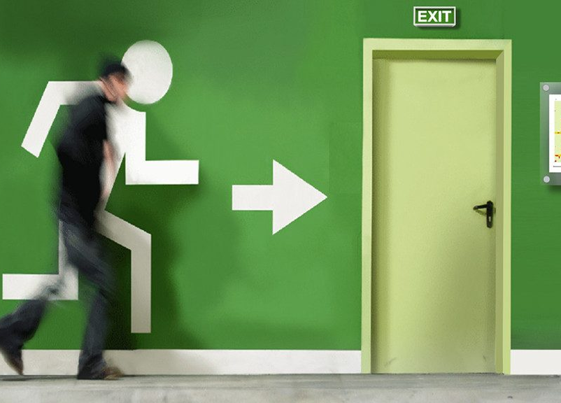
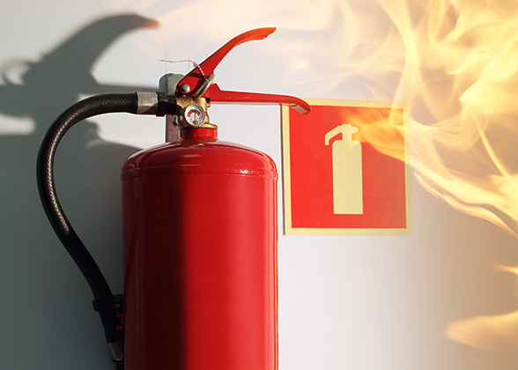
Kedves Hallgató!
A Károli Gáspár Református Egyetem számára elsődleges szempont az oktatás során a biztonság. Sokan sokféleképpen érintettek vagyunk munkavállalóként, hallgatóként, látogatóként a tűzvédelem megfelelő szinten tartásáért és a fejlesztéséért.
Az esetleges vészhelyzetekben kulcskérdés, hogy a szükséges alapvető tudással rendelkezzünk a kialakult szituáció hatékony kezelése érdekében.
Ezért összeállítottunk egy biztonsági és tűzvédelmi ismereteket tartalmazó tananyagot, amelyet kérjük az alábbiakban olvasson el!
BEVEZETŐ

Slide 3
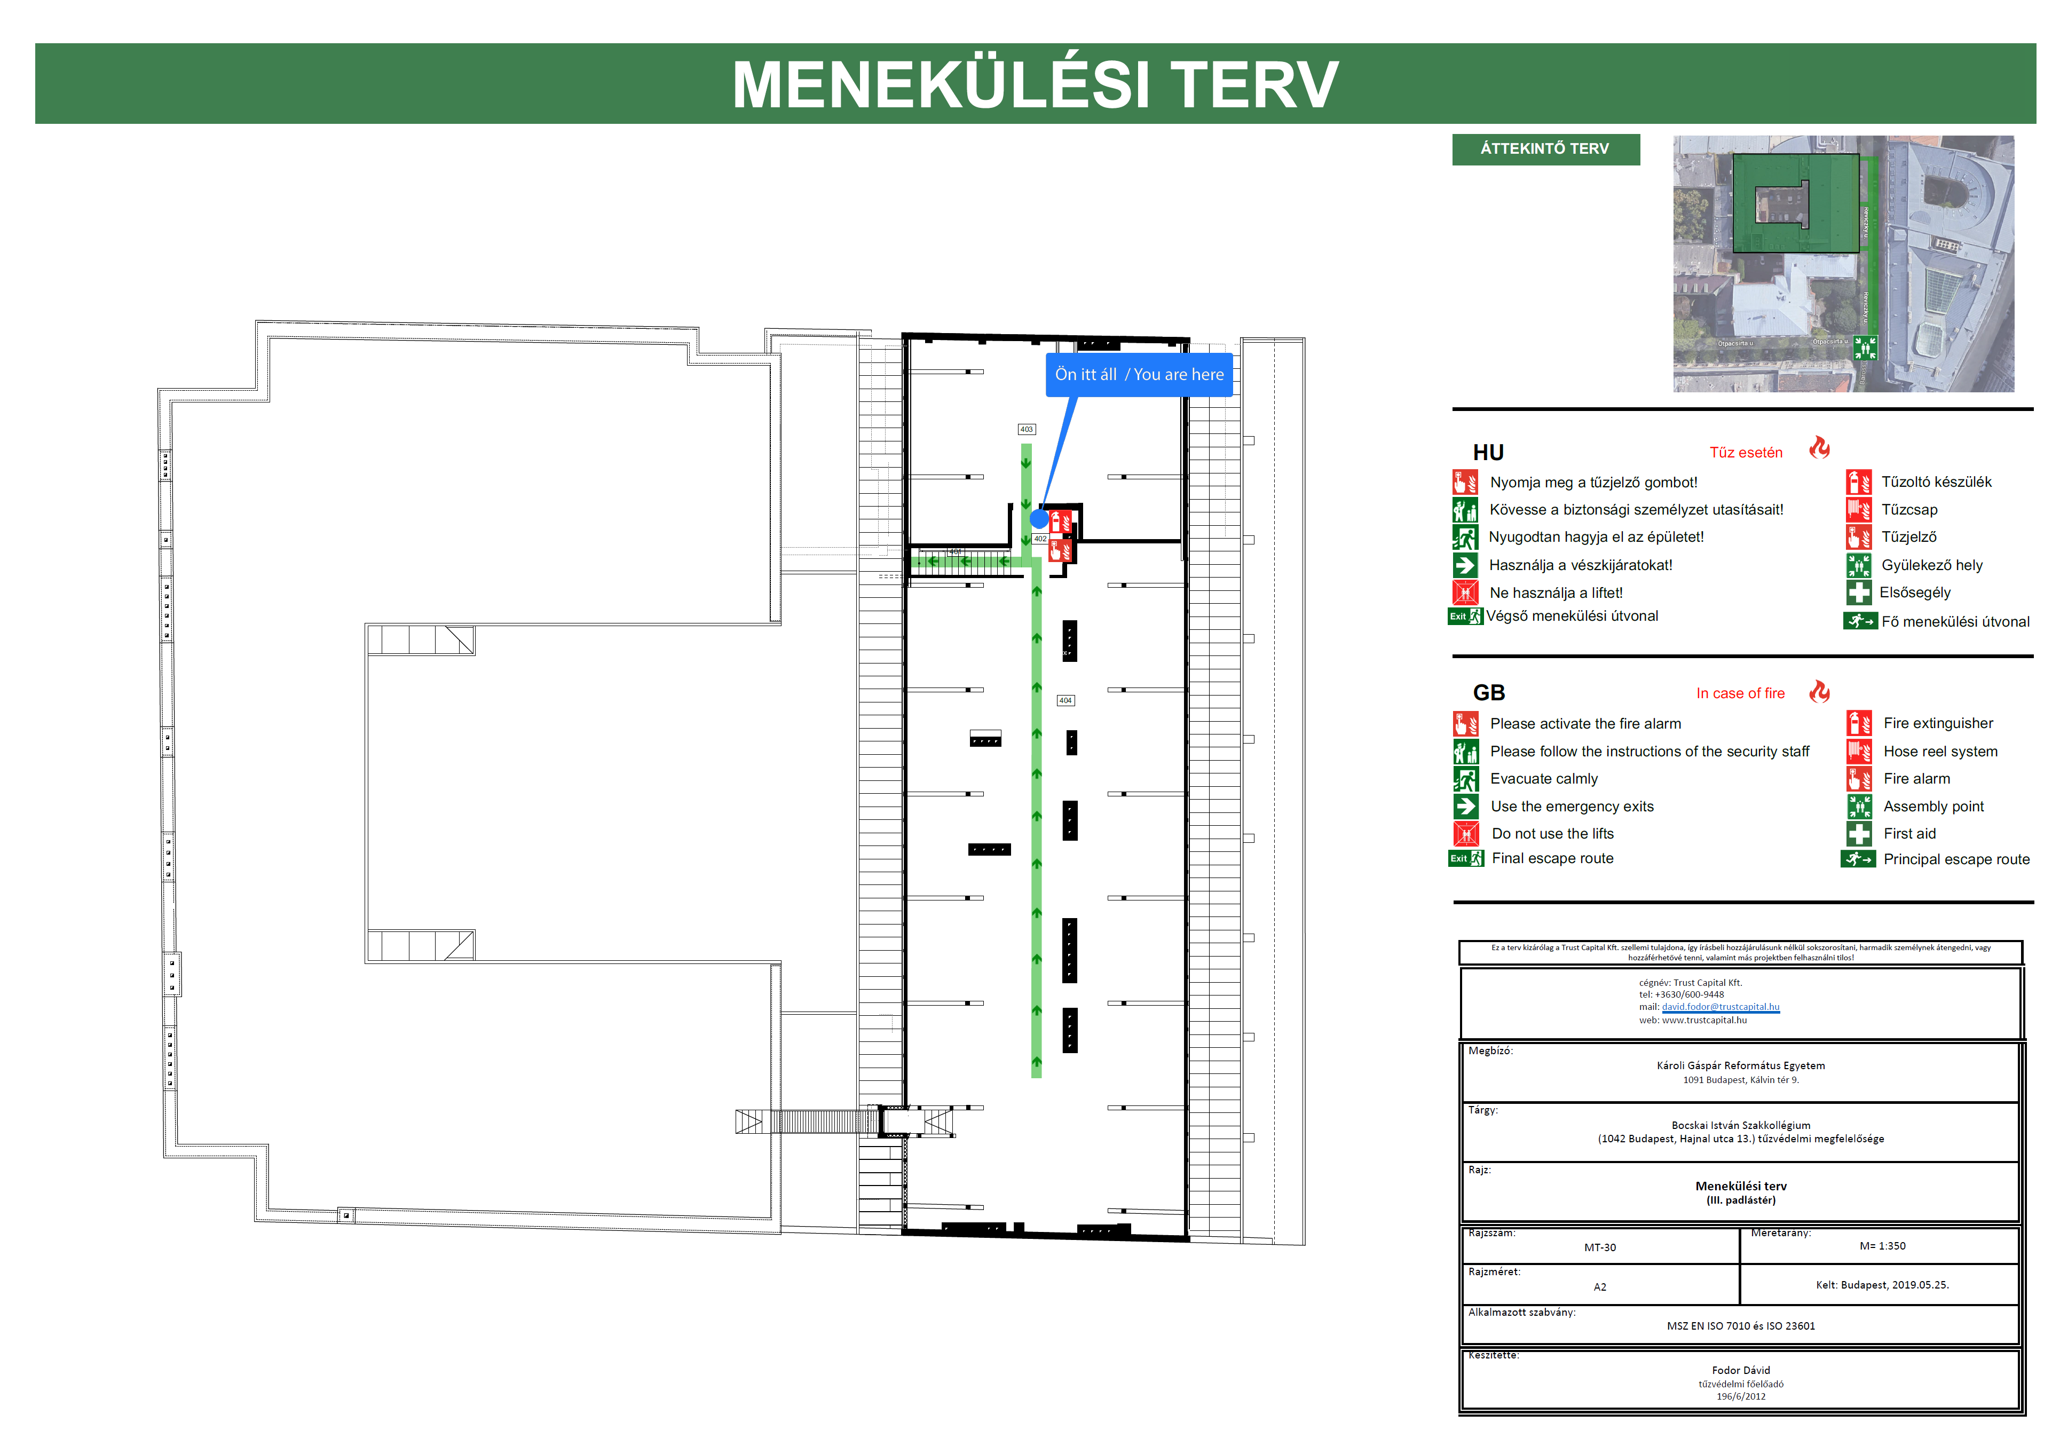
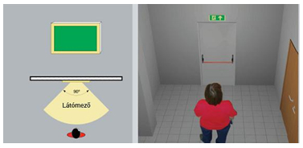
TÁJÉKOZÓDÁS, AZ INGATLAN MEGISMERÉSE
Bármely ingatlanban is járunk az első és legfontosabb, hogy tájékozódjunk az épület tűzvédelmi sajátosságairól. A menekülési útvonalakon kifüggesztett „Menekülési Terv” ad támpontot ebben.
Tanulmányozzuk át az épület adottságait, illetve ismerjük meg a vész esetén szükséges teendőket, menekülési útvonalakat!

Slide 4
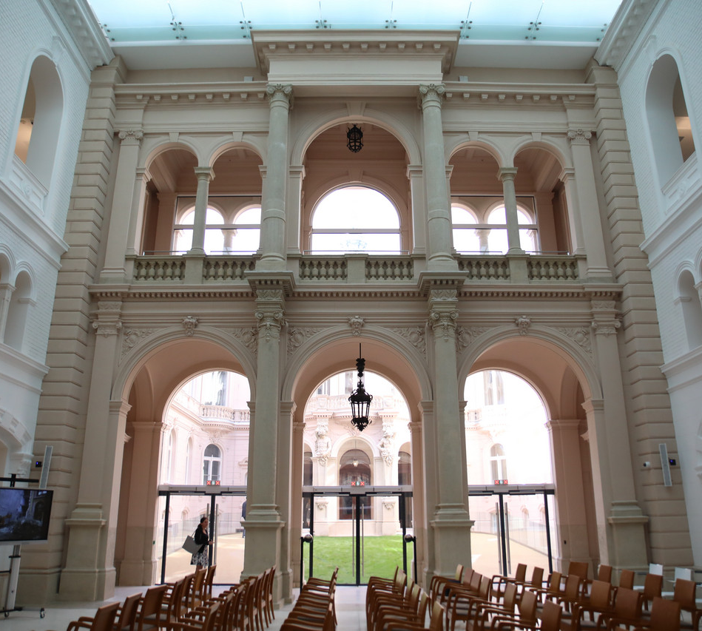
TÁJÉKOZÓDÁS, AZ INGATLAN MEGISMERÉSE
Tájékozódjunk a vészkijáratokat illetően!
A liftek tűz esetén nem használhatók, ezért többszintes épületek esetében, keressük meg a menekülés céljára használható lépcsőházakat is!
Sajátítsuk el a tűzoltó készülék használatát!
Tűzriadó gyakorlaton az épületben tartózkodóknak kötelességük részt venni! A tűzmegelőzés fontos része, hogy gyakoroljuk az épületek szervezett, gyors elhagyását. Kérünk mindenkit, kellő komolysággal kezelje a gyakorlatokon való részvételt.
Tűz esetén, ha el kell hagynunk az épületet, valamilyen ronggyal, esetleg ruhánkkal (lehetőség szerint nedvesítsük be) takarjuk el a szánkat és próbáljunk ezen keresztül lélegezni, így nagyobb eséllyel épségben (füstmérgezés kockázatát csökkentve) tudunk kimenekülni.

Slide 5
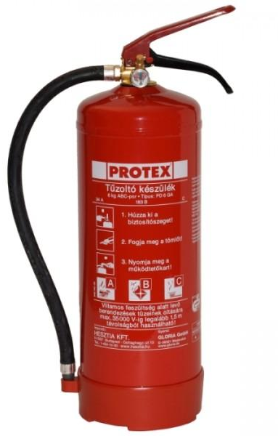
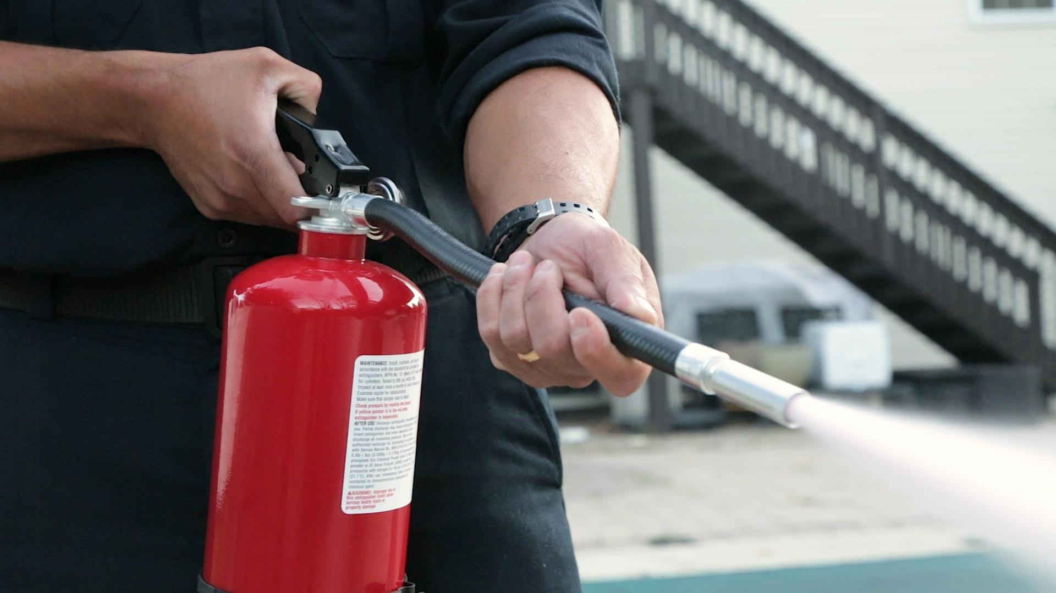
6 KG-OS ABC PORRAL OLTÓ HASZNÁLATA
Rázzuk össze a készüléket, hogy a por felkeveredjen benne!
Távolítsuk el a biztosító szeget!
Lehajolva vagy guggolva közelítsük meg a tüzet, közben néhány kisebbet magunk elé lőve csökkenthetjük a testünket érő hőterhelést.
Irányítsuk a sugárcsövet a tűzfészekre és szakaszosan kezdjük meg az oltást!
Figyelem! Az eloltott tűz bármikor újra belobbanhat!

Slide 6
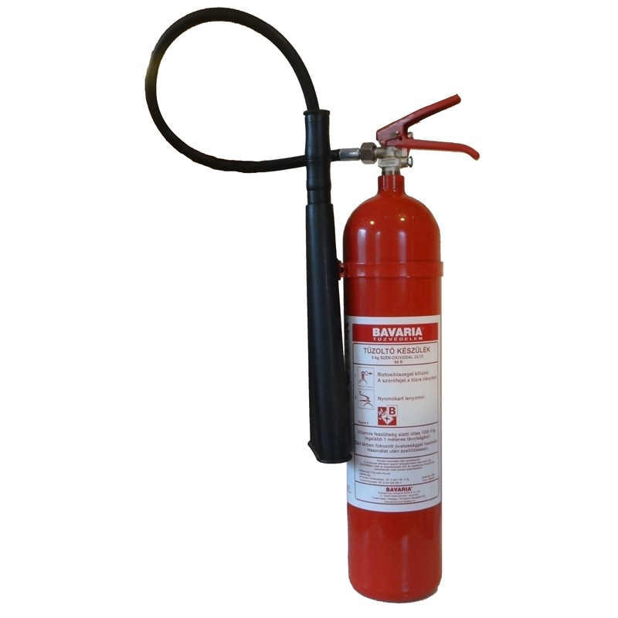
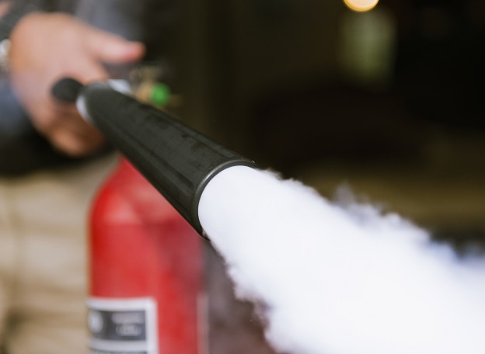
2 KG-OS SZÉN-DIOXIDDAL (CO2) OLTÓ HASZNÁLATA
A szén-dioxid használatakor sokkal közelebb kell mennünk a tűzhöz, mivel nagyon gyorsan párolog.
Kizárólag a megfogás céljára kialakított szerkezeti részeket fogjuk meg. A készülékből kiáramló szén-dioxid hőmérséklete kb. -78 Celsius, ami súlyos fagyási sérüléseket okozhat.
Zárt légtérben kiszorítja az oxigént és veszélyeztetheti a légzést.

Slide 7
TŰZOLTÓ KÉSZÜLÉK HASZNÁLATI MÁTRIX

Slide 8
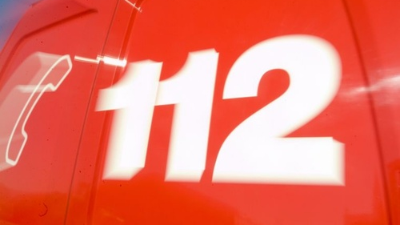
TEENDŐK VÉSZHELYZET ESETÉN
Alapvetően az épületfelelős/porta intézkedik vészhelyzet esetén.
Amennyiben hallgató észleli a tüzet, kézi jelzésadó megnyomásával indítsuk el a tűzjelző szirénák hangjelzését, majd megkísérelhetjük eloltani a tüzet.
Tűzjelző rendszer/kézi jelzésadók hiányában telefonon jelezzük a vészhelyzetet a 112-es telefonszámon illetve az adott ingatlan gondnoksága felé is.
Haladéktalanul hajtsuk végre a vezetők utasításait.
Szükség esetén vegyünk részt az életmentésben, rendfenntartásban és az őrzésvédelemben, az egyetem irányító személyzete vagy a hivatásos tűzoltóság kérésére.
Tűzoltási és mentési feladatot csak saját testi épségünk veszélyeztetése nélkül vagyunk kötelesek végrehajtani.

Slide 9

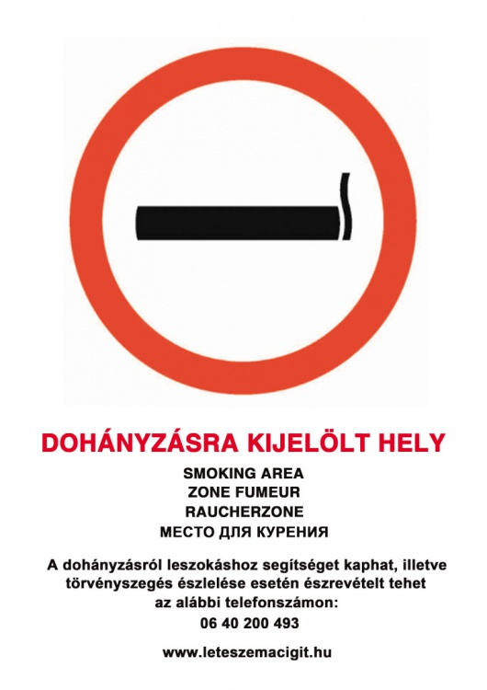
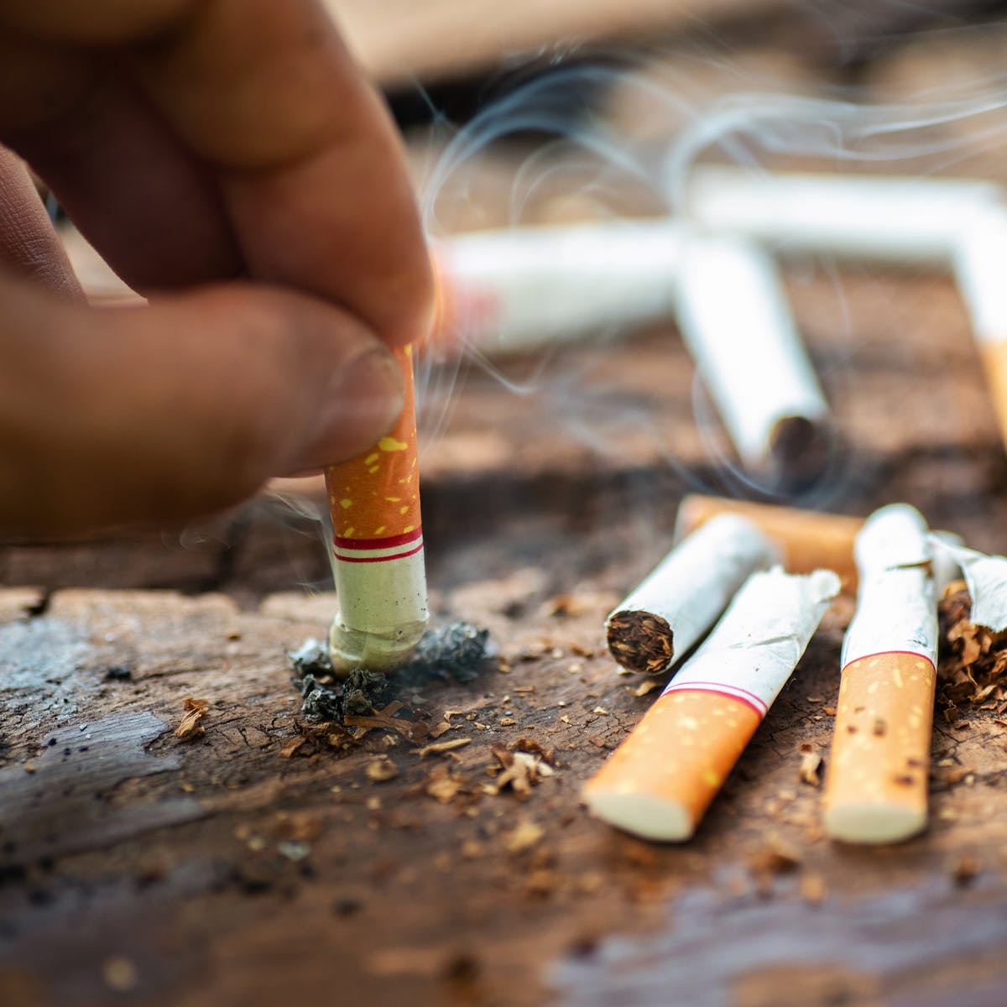
DOHÁNYZÁS
Dohányozni az épületeken belül tilos, csak a szabadtéri kijelölt helyeken engedélyezett. Ügyeljünk, hogy rendezett környezet fogadja az utánunk érkezőt is.

Slide 10
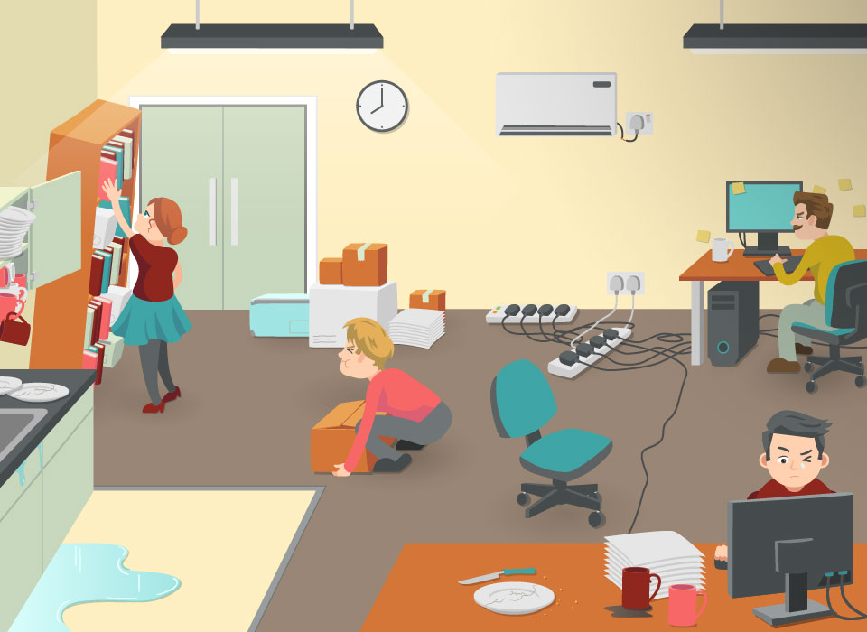
BIZTONSÁG A TANTERMEKBEN
Milyen eszközökkel találkozunk az egyetemi környezetben és ezzel kapcsolatban, milyen biztonsági szabályokat kell figyelembe vennünk?
Soha ne álljunk az irodai gurulós székre!
Ügyeljünk az elektromos kábelek elvezetésére, hogy megelőzzük az esetleges botlásveszélyt! Vigyázzunk a fej- kar- láb beütés veszélyre!
Kábelek: a környezetünkben ne legyen botlásveszélyes elektromos kábel, hosszabbító. Tekerjük megfelelő méretűre és biztonságosan vezessük el a túl hosszú kábeleket. Ideiglenes hosszabbítás esetén ügyeljünk arra, hogy sárga/fekete szalaggal ragasszuk le a közlekedési útban futó kábelt.
Létrák: Létrát használjunk szék, asztal vagy doboz helyett, ha magasabb helyet kell elérnünk. Ügyeljünk a megfelelő létra kiválasztására. Lehet, hogy kéttagú vagy éppen támasztó létrára van szükségünk, de az is lehet, hogy fellépőt célszerű használni.
Polcok: az irattárolás során mindig ügyeljünk rá, hogy gyártó által megadott maximális terhelhetőséget ne haladjuk meg. A polcok terhelhetőségét ne feledjük jól láthatóan jelölni, ha az nem látható.
Fontos szabály még, hogy az eldőlés elleni védelemről is gondoskodni kell, jellemzően falhoz történő rögzítéssel.

Slide 11

BIZTONSÁG A HALLGATÓI MUNKA/FELKÉSZÜLÉS SORÁN - KÉPERNYŐ
A képernyővel kapcsolatos legfontosabb tulajdonság a monitor-szem távolság. Ha a távolság túl kicsi, előállhat a szem túlerőltetése és gyulladása. A monitorok helyes elhelyezésének főbb szabályai:
a monitor felső széle szemmagasságban vagy kicsivel alatta helyezkedjen el;
a monitort úgy döntsük meg, hogy a tekintetünk meredeken álljon a monitor síkjára;
a monitor és az iratok egyforma távolságra legyenek, hogy ne kelljen a szemnek mindig alkalmazkodni;
a munkaasztal felülete lehetőleg matt legyen, hogy ne tükröződjön;
lehetőség szerint TFT monitorokat használjunk, mert azok sugárzásmentesek, kevésbé bántják a szemet;
a közvetlen napfény rontja a képernyő láthatóságát;
kerüljük a tükröződést a képernyőn, a monitor legyen árnyékban, a természetes fény jobbkezesek esetében balról, balkezeseknél értelemszerűen jobbról érkezzen. Még ha a monitor árnyékban van, akkor sem süthet szemből a nap;
a mesterséges világítás a helyiségben legyen szórt, a munkaasztalon pedig irányított;
a monitor síkjára merőlegesen nézzünk, a lehető legtermészetesebb testtartásban, az állítható magasságú asztalok és székek nagy segítséget jelentenek;
óránként tartsunk legalább 10 perc szünetet.

Slide 12
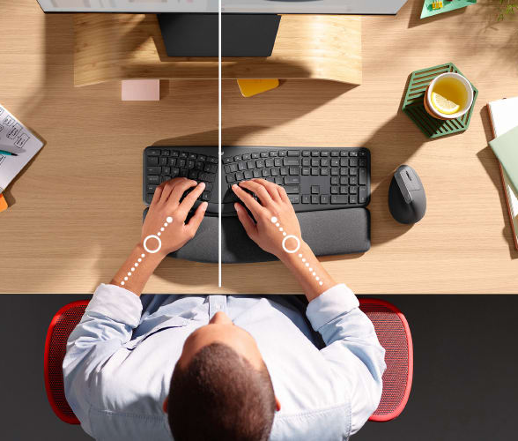
BIZTONSÁG A HALLGATÓI MUNKA/FELKÉSZÜLÉS SORÁN –
BILLENTYŰZET, EGÉR
A billentyűzet és az egér használata eltérő testhelyzetekkel jár.
Az egér testhez viszonyított elhelyezése kritikus tényezője a váll elcsavarodásának és hajlásának, és a nyak és vállizmok fokozott terhelésének.
Ahol az egér használata kiemelkedő (Pl. információ keresési feladatok, internetezés), az egérpadot közelebb kell hozni a felhasználó középvonalához. Így lehetőség nyílik a könyék letámasztására, ami hosszabb idejű használatot eredményez a statikus izomterhelés minimalizálása mellett.
Ebben az elrendezésben csak az alfanumerikus rész használható kényelmesen.
A másik esetben amikor elsősorban gépelési munkát végző munkahelyek elrendezéséről van szó, a felhasználó mindkét könyöke le van támasztva, így a billentyűzet előtt írásos anyagok is elhelyezhetők, a billentyűzet pedig teljes egészében használható.

Slide 13
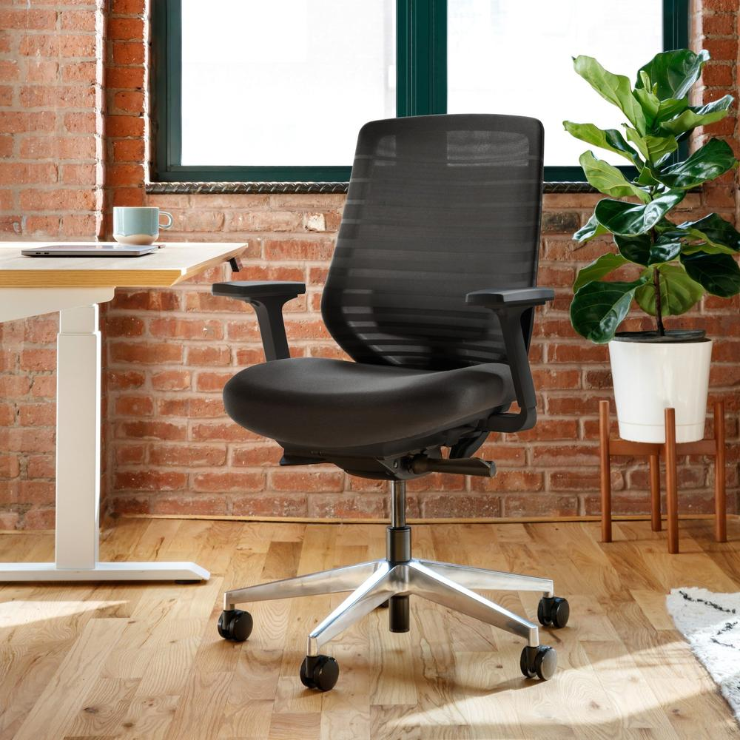
BIZTONSÁG A HALLGATÓI MUNKA/FELKÉSZÜLÉS SORÁN –
MUNKASZÉK
Általánosságban elmondható, hogy a jó munkaszék célja, hogy stabilan megtámassza a testet egy dinamikus pozícióban, amely huzamosabb ideig is kényelmes és fiziológiailag is megfelelő.
A munkaszék kialakítása során ügyelni kell arra, hogy a használat során a vérkeringés a lábszárakban nem csökkenhet, az ülés során felvett testhelyzeteket könnyű legyen fenntartani és megváltoztatni is egyaránt.
A széknek támasztania kell a gerincet. A szék felületét úgy kell megválasztani, hogy a súrlódás elegendően nagy legyen ahhoz, hogy a felhasználó ne csúszhasson le a székről.
Az ergonómiai szempontoknak megfelelő irodai szék használata különösen ajánlott.

Slide 14
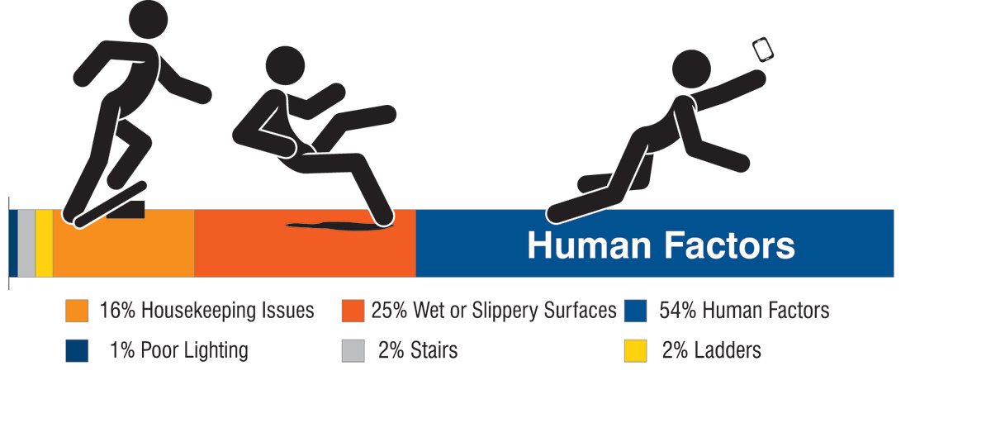
BOTLÁS ÉS CSÚSZÁSVESZÉLY
A botlás- és csúszásveszélyre visszavezethető esetek jelentős arányt képviselnek az egyetemi környezetben előforduló balesetek között. Nézzük mit tehetünk, hogy megelőzzük a hasonló helyzeteket?
Válasszunk megfelelő, lehetőleg csúszásmentes talpú cipőt, ami az időjárásnak is megfelel.
Ne siessünk! Jól nézzünk körül a nehezen belátható helyeken (sarkoknál, ajtók közelében stb.)
Tartsuk tisztán és rendezetten a munkakörnyezetet.
Nedves, csúszós padló: Az esetleges folyadék kiömlések azonnali takarításáról gondoskodjunk! A kiömlött folyadékot "Vigyázz csúszásveszély táblával jelöljük."
Parkolók, kültér: Készüljünk fel a nehezen észlelhető csúszós részekre (jégfoltok, olajszivárgás stb.) Figyeljünk a gödrökre, kátyúkra, miközben már igyekszünk valahová.
Fagypont közelében számítsunk jegesedésre, különös körültekintéssel legyünk gyalogosan is.
Emberi tényező
16% Rend/tisztaság
25% nedves/csúszós felület
54% Emberi tényező
1% Gyenge megvilágítás
2% lépcsők
2% Létrák

Slide 15
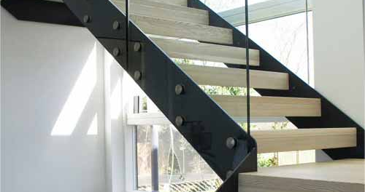
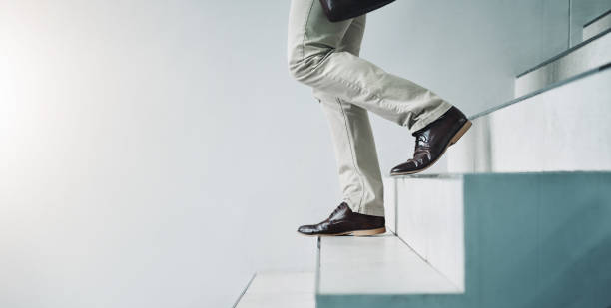
KÖZLEKEDÉS LÉPCSŐN
Egyetemi környezetben számos alkalommal kell lépcsőt használni. Annak ellenére, hogy esetleg kevésbé gondoljuk veszélyesnek a lépcsőzést, sajnos könnyen szerezhetünk kellemetlen vagy akár súlyos sérüléseket is.
A lépcsőzés négy biztonsági aranyszabálya azonban segítséget nyújt a sérülések elkerülésére:
Csak egy lépcsőt lépjünk egyszerre.
Mindig fogjuk egy kezünkkel a korlátot, így megvalósul a "három pontos támaszték" elve, amely jó eséllyel elegendő stabilitást nyújt.
A másik kezünket lehetőleg hagyjuk szabadon, hogy adott helyzetben tompítani tudjuk az esés energiáját.
Ne szállítsunk kézben nehéz vagy nagy méretű tárgyakat, amelyek mozgatása növeli a baleseti kockázatot. Amennyiben ilyen terhet kell mozgatni kérjünk segítséget!

Slide 16

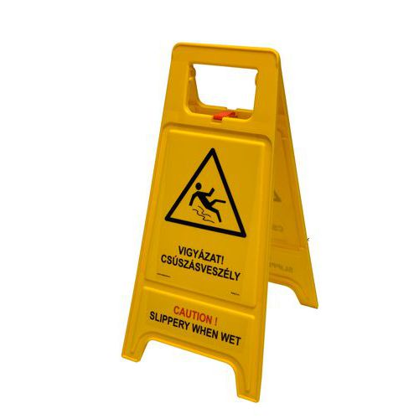
ELZÁRT VAGY EGYÉB KOCKÁZATÚ TERÜLETEK
A kijelölt munkaterületek speciális veszélyeket tartogathatnak, ezért csak a kivitelezésben részt vevők és az egyetem érintett munkatársai léphetnek be.
A takarítás során lehetnek csúszós felületek, amelyeket lehetőség szerint kerüljünk el. Amennyiben ez nem megoldható, fokozott óvatossággal haladjunk át.

Slide 17
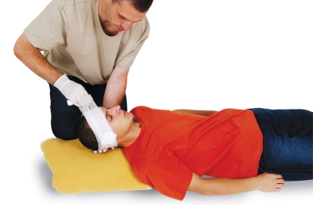
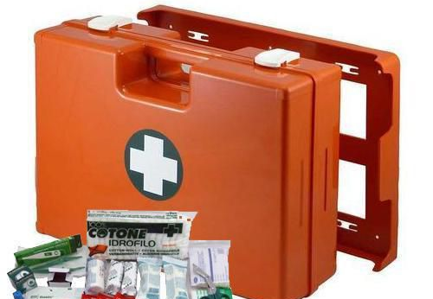

TEENDŐK BALESET ESETÉN
Minden ingatlanban található kijelölt elsősegélynyújtó hely és képzett személyzet, tájékozódjunk az ingatlanon belül a rendelkezésünkre álló lehetőségekről.
Amennyiben baleset történik, szükség esetén azonnal hívjunk mentőt! Pl. Fejsérülés, áramütés, erős vérzés stb.
Gondoskodjunk a baleset helyszínének biztosításáról, igyekezzünk megszüntetni a fennálló kockázatokat.
Gondoskodjunk a sérült ellátásáról. Amennyiben felkészültnek érezzük magunkat, természetesen bevonódhatunk az elsősegélynyújtás folyamatába, azonban mindenképpen értesítsük az épületfelelősöket (gondnokság vagy műszaki személyzet).
Amikor a vészhelyzet elhárult és a sérültről gondoskodtunk, értesítsük az érintett tanulmányi osztályt/dékáni hivatalt is az esetről.

Slide 18
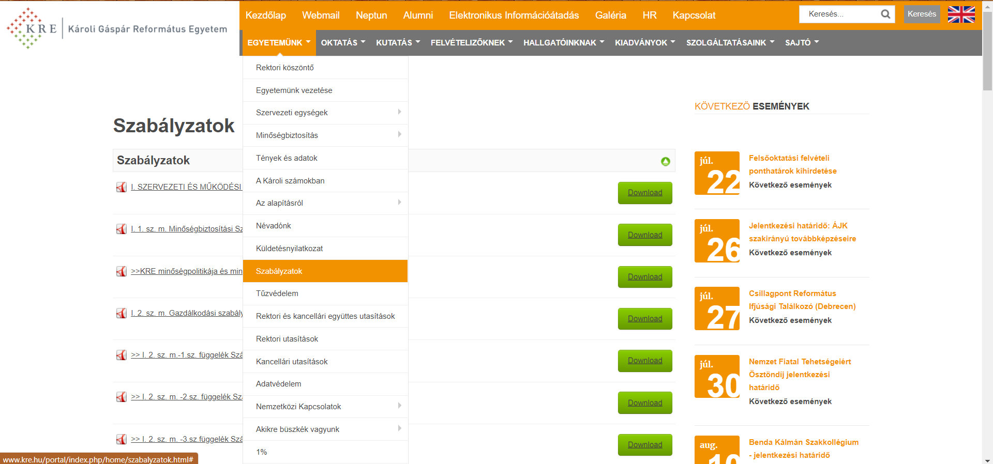
SZABÁLYZATOK
A munka- és tűzvédelemmel kapcsolatos aktuális részletszabályokról az Egyetem honlapján, az „EGYETEMÜNK” menüpont alatti „Szabályzatok” alpont alatt letölthető szabályzatok szerint javasolt tájékozódni:
KRE SZMSZ II. Foglalkoztatási Követelményrendszer II.3. Munkavédelmi Szabályzat
KRE SZMSZ II. Foglalkoztatási Követelményrendszerban II.4. Tűzvédelmi Szabályzat

Slide 19

KÖSZÖNJÜK A FIGYELMET, BIZTONSÁGOS EGYETEMI IDŐTÖLTÉST KÍVÁNUNK!

